Slide 1
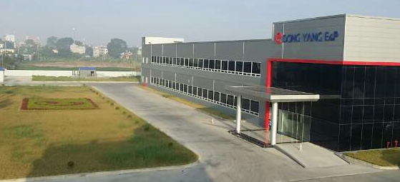
2022
‘22년 하노이 법인 경영전략
2021.12.23
하노이 법인

Slide 2
1-2. ’21년 성과 및 반성
주요 성과 내역
주요 반성 내역
1. IMT 개선 과제 효과 및 흡착율 향상
1. 자동화 점당 가공비 목표 미달
21년 과제 개선 향상 | 공정 | 상반기 | 하반기 | 평가가동율 | 순간정지 | 설비고장
 | AXIAL | 76.38% | 85.77% | 9.38%↑ | 3.84%↓ | 5.54%↓
 | RADIAL | 71.14% | 80.54% | 9.4%↑ | 5.74%↓ | 3.66%↓
항목 | KPI 항목 | 단위 | 경영목표 | 실행목표 | 실행실적 | 달성율
전당 가공비 | Axial | VND | 18.1 | 18.1 | 18.5 | 98%
 | Radial | VND | 19 | 18.9 | 19.3 | 98%
 | SMD | VND | 3.9 | 3.9 | 4 | 97%
설비 복원 활동 유실 개선 유효성 평가 완료 (6월~11월)
하반기 IMT 효율 80%↑ 유지 관리
흡착율 20년 99.86% → 21년 99.91 0.05% 향상
-.
상반기 인원 유동성 관리 미흡 및 MES 초기 도입 유실 증가
설비 개선 과제 계획대비 진행 Delay

Slide 3
3-4. ’22년 핵심 추진 과제
■. 핵심 추진 과제 요약
법인 | 전략과제 현황 |  |  | TOTAL | 비고
 | 가공비 | 품질 | 기타
하노이 법인 | 8 | 8 | 2 | 18
구분 |  | NO | 핵심과제 |  |  |  | 일정 |  | 재무성과($) |  | 담당자
 |  |  | 과제명 | 단위 | 현수준 | 목표 | 시작 | 종료 | 투자비 | 효과비용
제조 경쟁력 | 설비 유실 | 1 | SMD 설비 유실 개선을 통한 효율 향상 | 가동율 | 88.7 | 90 | 2022.01 | 2022.10 | - | - | 김남수K
 |  | 2 | AXIAL 설비 유실 개선을 통한 효율 향상 | 가동율 | 80.2 | 85 | 2022.01 | 2022.10 | - | - | 김남수K
 |  | 3 | Radial 설비 유실 개선을 통한 효율 향상 | 가동율 | 74.5 | 85 | 2022.01 | 2022.10 | - | - | 김남수K
 |  | 4 | EYELET PART 개선 과제 효율 향상 | 가동율 | 85.3 | 90 | 2022.01 | 2022.10 | - | - | 김남수K
 | 생산성 | 5 | SMD Calibration 자체 기술력 확보 점검 | 유실율 | 6.5 | 4.0 | 2022.01 | 2022.10 | - | - | 김남수K
 |  | 6 | SMPS Time생산성 향상 | EA | 549 | 606 | 2022.01 | 2022.10 | - | - | 강병선B
 |  | 7 | ADT Time 생산성 향상 | EA | 1,427 | 1,542 | 2022.01 | 2022.10 | - | - | 강병선B
 |  | 8 | 별매 Time 생산성 향상 | EA | 1,560 | 1,750 | 2022.01 | 2022.10 | 2,540 | - | 강병선B
 | 재고 | 9 | AS01 창고 재고 관리 | Day | 3.6 | 2.5 | 2022.01 | 2022.10 | - | - | 강병선B
 |  | 10 | 원자재 부진 재고 감소 | 백만원 | 2,319 | 1,200 | 2022.01 | 2022.10 | - | - | 채진호C
품질 경쟁력 |  | 11 | MQIS 불량 등록 방지 활동 전개 | 건수 | 17 | 15 | 2021.11 | 2022.10 | - | - | 최경순C
 |  | 12 | 원자재 품질 확보 | PPM | 619 | 562 | 2022.11 | 2022.10 | - | - | 최경순C
 |  | 13 | 양산 품질 보증 7대 항목 정착 | 점수 | 91.2 | 95 | 2022.11 | 2022.10 | - | - | 최경순C
 |  | 14 | COPQ 절감 활동 전개 | 백만원 | 393.1 | 354.1 | 2022.11 | 2022.10 | - | - | 강병선B 김남수K 최경순C
 |  | 15 | Mobile 공정 불량율 개선 | PPM | 6,682 | 5,800 | 2022.11 | 2022.10 | - | - | 강병선B
 |  | 16 | SMPS 공정 불량율 개선 | PPM | 2,136 | 1,500 | 2022.11 | 2022.10 | - | - | 강병선B
 |  | 17 | ADT 공정 불량율 개선 | PPM | 995 | 900 | 2022.11 | 2022.10 | - | - | 강병선B
 |  | 18 | PBA(Mobile) 폐기율 개선 | PPM | 175 | 120 | 2022.11 | 2022.10 | - | - | 강병선B

Slide 4
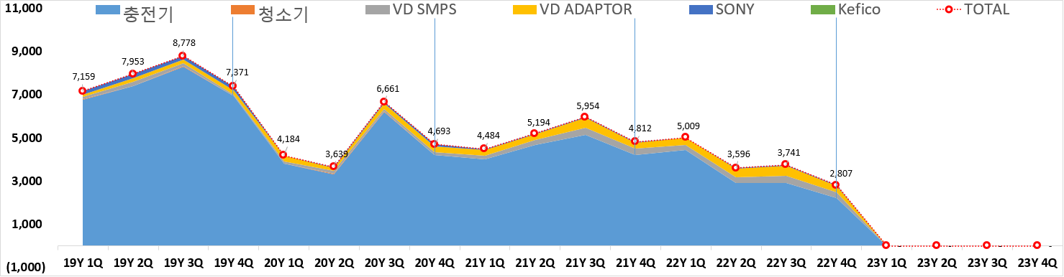
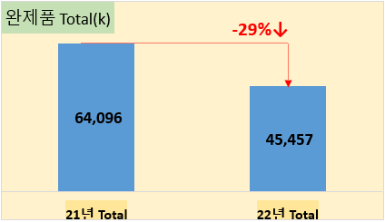
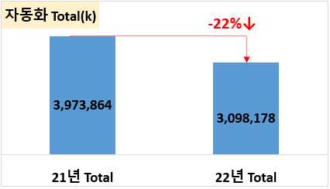
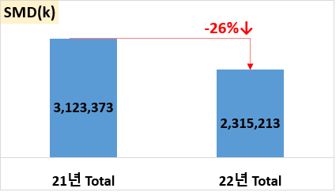
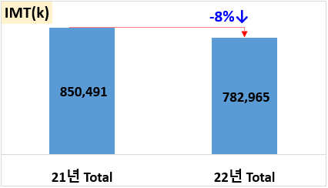
2-3. 중장기 하노이법인 Forecast 변화
Mobile 고 용량화 / 별매 증가
SMPS / ADT 생산 비중 증가
2019Y
2020Y
2021Y
2022Y
2023Y
□ 완제품 계획 감소 대비 자동화 점수 계획 감소 비교
완제품 계획 감소 -29% 대비 자동화 전체 -22% 감소
자동화 -22% 감소 대비 IMT -8% 감소
◌ ‘22년 생산 Forecast 기준 요약
-. Mobile 생산량 급감 및 SMPS/ADT 생산 비중 증가
-. 완제품 계획 감소 대비 점수(자동화) 감소폭 낮음
.. 특히 IMT는 소폭 감소( -8% ) → 제품 고 용량화
-. Mobile 별매 포장 제품 비중 급증
-. 현대 Kefico Forecast 반영
“ ’22년 핵심 관리 Point “
“SMPS&ADT 생산성 향상 및 품질 관리 중요 “
“ Mobile 고 용량 제품 생산성 Focusing “
“ 자동화 설비 생산성 향상 지속 관리 “
“ 별매 포장 확대 준비 “

Slide 5
3-4. ’22년 핵심 추진 과제 _ 세부 내용
■. 제조 경쟁력 향상 _ SMD 설비 유실 개선
□ 과제등급 : | □ 과제 No :
□ 과제명 : SMD 설비 유실 개선을 통한 효율 향상 | □ 추진기간 : 2022년 01월 ~ 2022년 10월
□ 추진리더 : 김남수 과장 | □ 부문장 : 최성태 법인장
□ 추진목적 자동화 설비의 성능 및 고장 유실을 최적으로 관리 하여 가동 효율 향상 및 점당 가공비 절감 | □ 추진목표
□ 기대효과 : 유실개선 비가시화 손실비용 개선
□ Action 활동
KPI |  | 21년 실적 | 22년 목표 | 22년 향상율
평가가동율 | % | 88.7 | 90 | 1.46%
순간유실 | % | 6.5 | 5.5 | 15.38%
설비고장 | % | 4.8 | 4.5 | 6.25%
목표 항목 | 평가 부하시간가동율 | 설비고장 | 순간정지LOSS | 계
KPI | 90.0% | 4.5% | 5.5% | 100.0%
향상율 | 1.46% | 6.25% | 15.38%
비가시화 효과비용 |  | 0.7백만원 | 2.5백만원 | 3.2백만원
No. | Action Plan | 비고 | 1월 | 2월 | 3월 | 4월 | 5월 | 6월 | 7월 | 8월 | 9월 | 10월
1 | 공정별 실적 세부 분석 개선 | 지속
2 | WORST LINE/MODEL 개선 | 활동
3 | 설비 정밀점검 기술력 확보 | 교육
4 | MOUNT Calibration 자체 운영 | 활동
5 | 유효성 검증 TEST | 반기
6 | 유지 관리 | 8월

Slide 6
3-4. ’22년 핵심 추진 과제 _ 세부 내용
■. 제조 경쟁력 향상 _ SMD 실적 현황
▣ 21년 SMD LINE 별 실적 현황
구분 |  | 21년 누적 | VSMDA | VSMDB | VSMDC | VSMDD | VSMDE | VSMDF | VSMDG | VSMDH | VSMDI | VSMDJ
SMD | 평가가동율 | 88.7% | 91.1% | 88.5% | 86.5% | 85.5% | 90.2% | 91.4% | 91.8% | 86.4% | 89.9% | 85.8%
 | 순간정지 | 6.5% | 4.8% | 7.3% | 7.2% | 9.6% | 5.2% | 4.7% | 4.9% | 6.9% | 5.8% | 8.2%
 | 설비고장 | 4.8% | 4.0% | 4.2% | 6.3% | 4.9% | 4.6% | 3.9% | 3.3% | 6.7% | 4.3% | 6.1%
21년 LINE 실적 & 유실 현황 – WORST C,D,H,I LINE 효율 평균 이하.
22년 개선 과제 검토 - 설비 , MODEL , LINE 영향에 따른 개선점 선정/ MOUNT 정밀 Calibration 자체 기술력 확보 점검 운영
▣ 년도 및 반기 별 실적 현황
구분 |  | 20년 | 21년 | 상반기 | 하반기 | 20년 比 | 반기 比
SMD | 평가가동율 | 87.7% | 88.7% | 87.3% | 90.3% | 0.98% | 2.9%
 | 순간정지 | 8.2% | 6.5% | 7.1% | 5.8% | 1.74% | 1.34%
 | 설비고장 | 4.0% | 4.8% | 5.6% | 4.0% | -0.76% | 1.58%
20년 比 순간유실 감소 , 설비고장 증가
상/하반기 比 가동효율 2.9% 상승
순간유실 1.34% , 설비고장 1.58% 유실개선

Slide 7
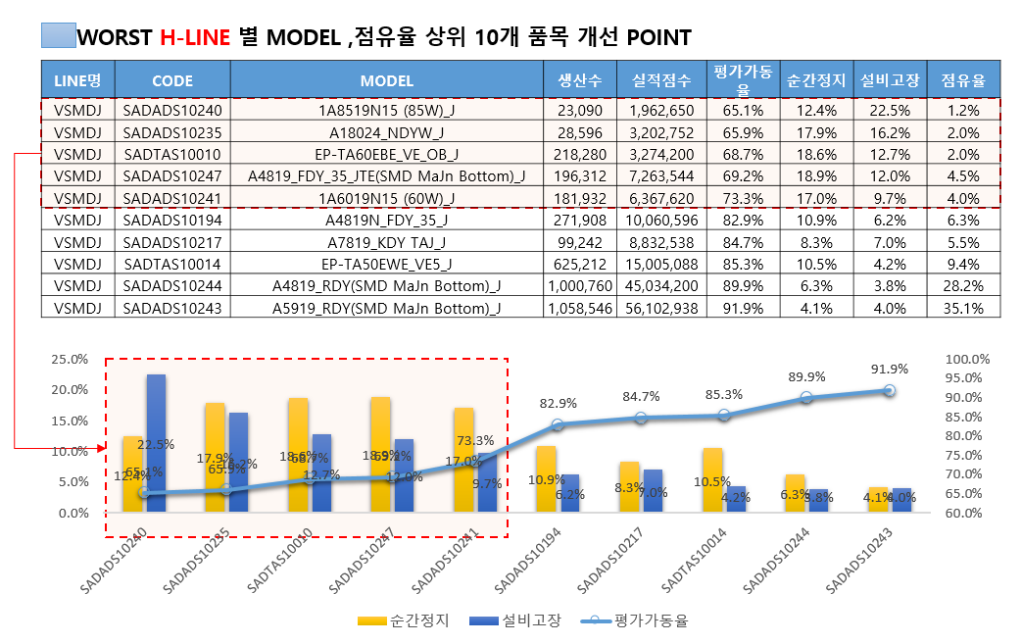
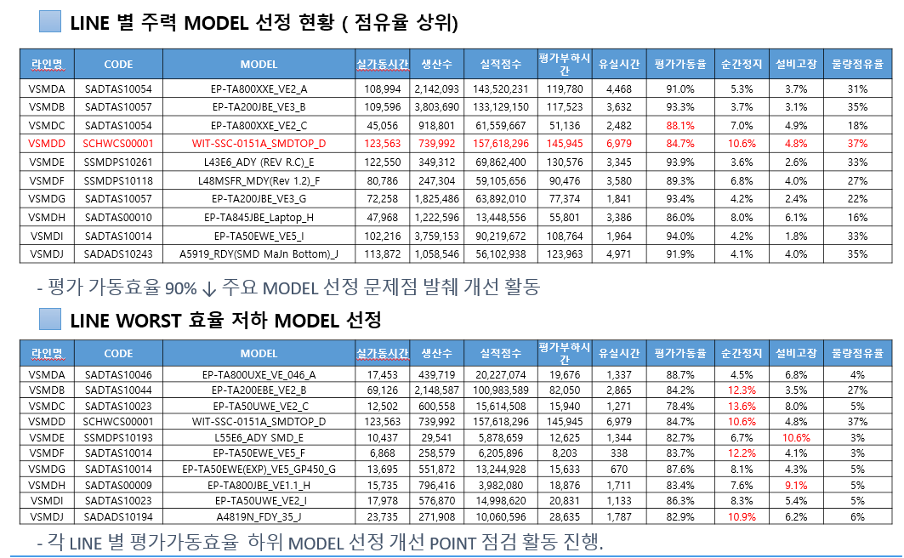
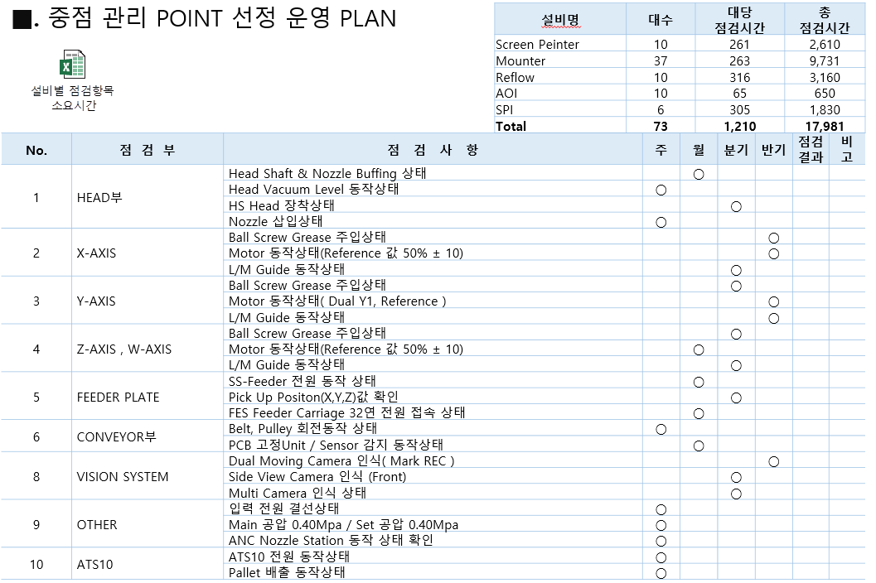
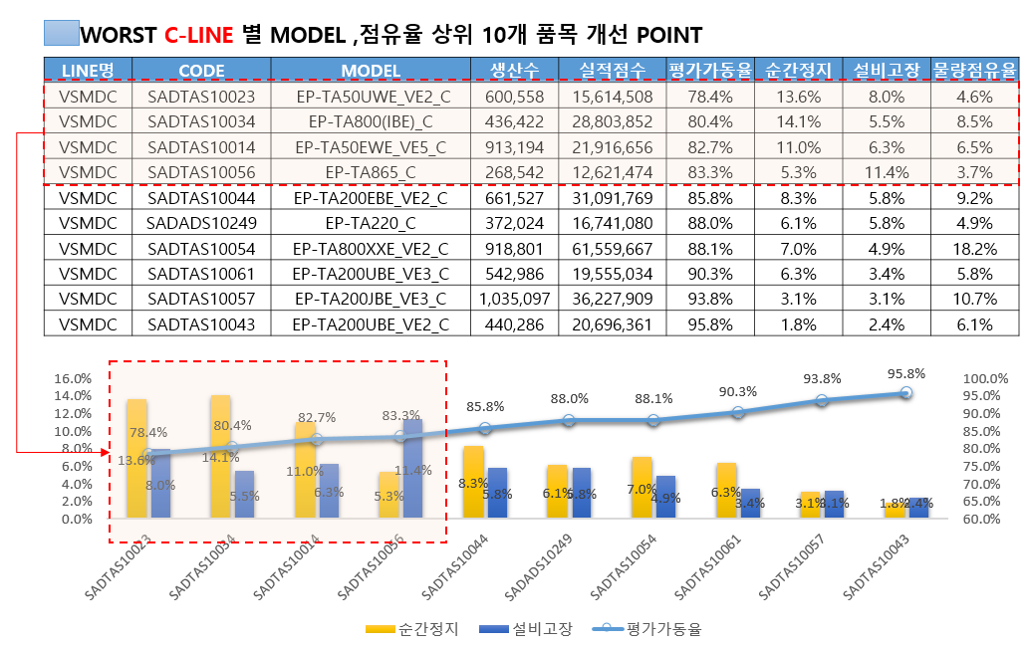
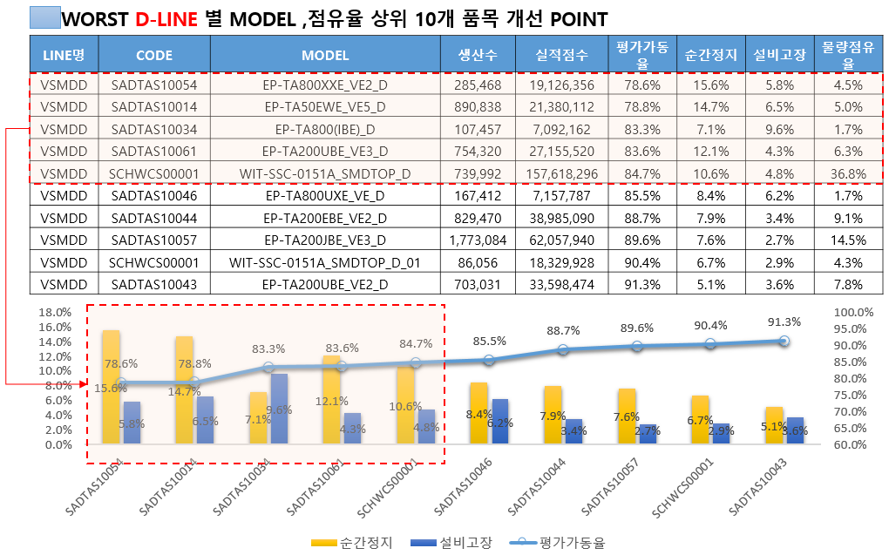
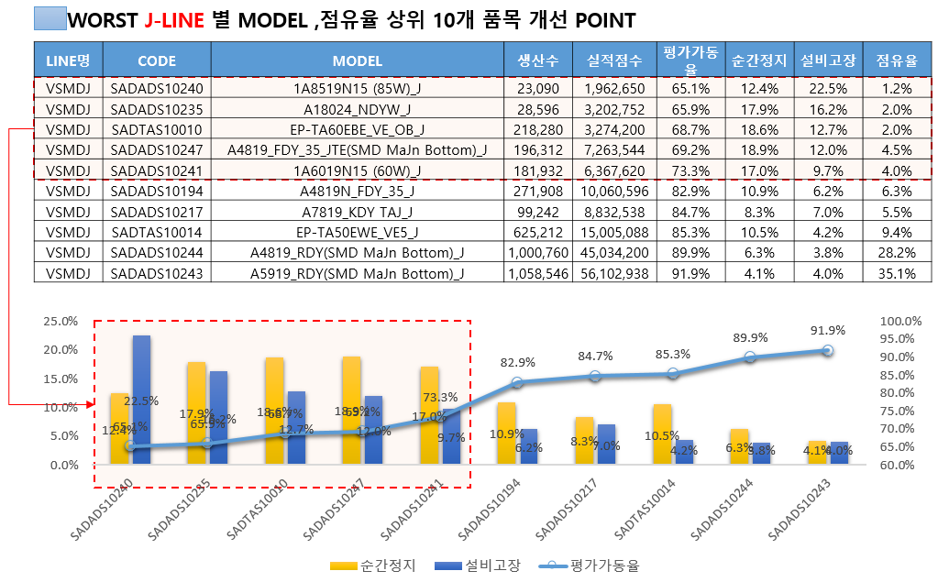

3-4. ’22년 핵심 추진 과제 _ 세부 내용
■. 설비 , MODEL , LINE 영향에 따른 개선 과제
▣ 현황 개선점 선정
①전체 LINE 점유율 상위 MODEL ② WORST LINE 효율 ↓ ③ LINE 별 주요 MODEL ④ 유지 보수
①
LINE명 | CODE | MODEL | 생산수 | 실적점수 | 평가가동율 | 순간정지 | 설비고장 | 물량점유율
VSMDD | SCHWCS00001 | WIT-SSC-0151A_SMDTOP_D | 739,992 | 157,618,296 | 84.7% | 10.6% | 4.8% | 5.6%
VSMDA | SADTAS10054 | EP-TA800XXE_VE2_A | 2,142,093 | 143,520,231 | 91.0% | 5.3% | 3.7% | 5.1%
VSMDB | SADTAS10057 | EP-TA200JBE_VE3_B | 3,803,690 | 133,129,150 | 93.3% | 3.7% | 3.1% | 4.7%
VSMDA | SADTAS10057 | EP-TA200JBE_VE3_A | 2,940,960 | 102,933,600 | 95.6% | 2.4% | 2.0% | 3.6%
VSMDB | SADTAS10044 | EP-TA200EBE_VE2_B | 2,148,587 | 100,983,589 | 84.2% | 12.3% | 3.5% | 3.6%
VSMDI | SADTAS10014 | EP-TA50EWE_VE5_I | 3,759,153 | 90,219,672 | 94.0% | 4.2% | 1.8% | 3.2%
VSMDA | SADTAS10044 | EP-TA200EBE_VE2_A | 1,705,833 | 80,174,151 | 87.4% | 7.6% | 4.9% | 2.8%
VSMDI | SADTAS10057 | EP-TA200JBE_VE3_I | 2,027,800 | 70,973,000 | 94.6% | 4.0% | 1.3% | 2.5%
VSMDE | SSMDPS10261 | L43E6_ADY (REV R.C)_E | 349,312 | 69,862,400 | 93.9% | 3.6% | 2.6% | 2.5%
VSMDG | SADTAS10057 | EP-TA200JBE_VE3_G | 1,825,486 | 63,892,010 | 93.4% | 4.2% | 2.4% | 2.2%
②
③
④
세부
현황
PM 관리
세부 개선 활동
주별 DATA
분석 운영
MODEL/LINE 별
유실인자
제품군 별
LOSS 차이
ONE POINT
개선 활동
유효성 평가
목표 효율 관리
＃ 개선 과제 주요
① ② ③ 순간정지 유실 개선 – L.O.B 변화 , MODEL 편차 발생 , PRINT 조정 유실 중점 / ④ 설비고장 유실개선 - 중점 관리POINT 선정 PM운영

Slide 8
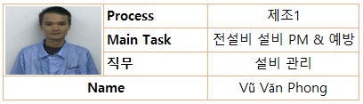
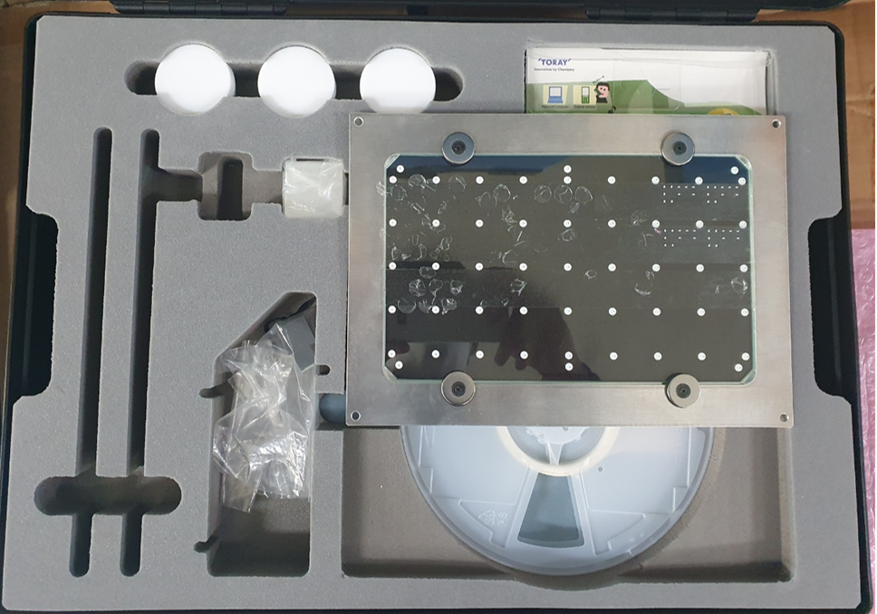
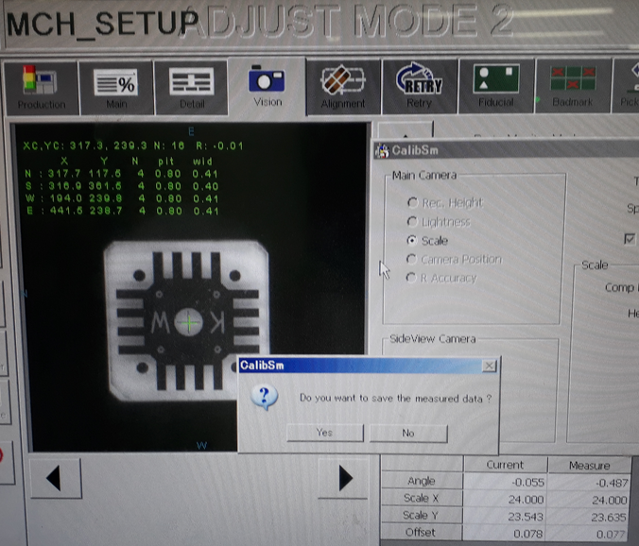
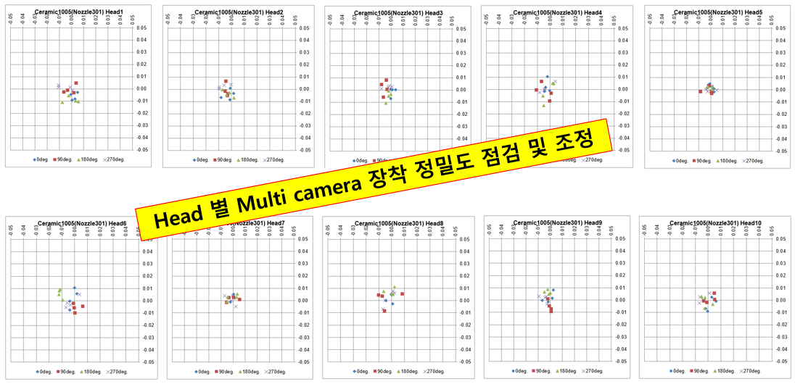
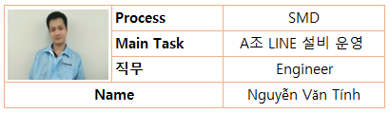
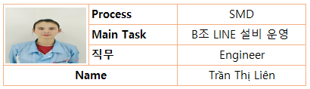

3-4. ’22년 핵심 추진 과제 _ 세부 내용
■. MOUNT 정밀 Calibration 자체 기술력 확보 점검 운영
▣ 전략 과제 계획
①TOOL JIG 확보 본사 → 하노이 ② 핵심 인력 기술력 습득 ③ MOUNT 37대 계획 정비 운영
전략
JIG TOOL → HEAD 별 정밀조정 → 점검 문제점 조치 → 정비 유지관리
No. | Action Plan | 1월~2월 | 1분기 | 2분기 | 3분기 | 4분기
1 | JIG 확보/교육 계획 기술력확보 | 업체협업
2 | Calibration 정비/ 유효성 평가 |  | 정비 | 정비
법인 자체인력 능력 향상 /기술습득
유지 관리
업체 협업
성능개선 & 기술 습득
TOOL JIG
교육 일정 계획
TEST 점검 평가
1월 본사 → 하노이
이동 및 전용 CHIP 확보
2월 업체 교육일정 방문
- 3일 일정 핵심인력 육성
기술 습득 MOUNT 실적용
- 점검 결과 업체 유효성 평가
성능점검 표준화
Calibration 정비
설비 이상 유/무
유지관리
MOUNT 전설비 (37대)
내부 정비 활동 – 1,2분기
HEAD 별 정비 조치 활동
유효성 평가
년/반기 별 점검 활동
유지보수 관리
개선 기대 효과
MOUNT 정밀도 향상 / 품질 안정화 / 흡장착율 및 순간유실 개선

Slide 9
3-4. ’22년 핵심 추진 과제 _ 세부 내용
■. 제조 경쟁력 향상 _ Axial 설비 유실 개선
□ 과제등급 : | □ 과제 No :
□ 과제명 : Axial 설비 유실 개선 | □ 추진기간 : 2022년 01월 ~ 2022년 10월
□ 추진리더 : 김남수 과장 | □ 부문장 : 최성태 법인장
□ 추진목적 자동화 설비의 성능 및 고장 유실을 최적으로 관리 하여 가동 효율 향상 및 점당 가공비 절감 | □ 추진목표
□ 기대효과 : 유실개선 비가시화 손실비용 개선
□ Action 활동
KPI |  | 21년 실적 | 22년 목표 | 22년 향상율
평가가동율 | % | 81.1 | 85 | 4.59%
순간유실 | % | 10.2 | 8.0 | 21.57%
설비고장 | % | 8.6 | 7.0 | 18.60%
목표 항목 | 평가 부하시간가동율 | 설비고장 | 순간정지LOSS | 계
KPI | 85.0% | 7.0% | 8.0% | 100.0%
향상율 | 4.59% | 18.60% | 21.57%
비가시화 효과비용 |  | 2.7백만원 | 3.6백만원 | 6.2백만원
No. | Action Plan | 비고 | 1월 | 2월 | 3월 | 4월 | 5월 | 6월 | 7월 | 8월 | 9월 | 10월
1 | 공정별 실적 세부 분석 개선 | 1분기
2 | 구형 설비 계획정비 달성 | 지속
3 | 부품/PCB 편차 개선 | 활동
4 | 유효성 검증 | 반기
5 | 유지 관리 | 8월

Slide 10
3-4. ’22년 핵심 추진 과제 _ 세부 내용
■. 제조 경쟁력 향상 _ AXIAL 실적 현황
▣ 21년 AXIAL LINE 별 실적 현황
구분 |  | 21년 누적 | VAA01 | VAA02 | VAA03 | VAA04 | VAA05
Axial | 평가가동율 | 81.1% | 77.7% | 76.4% | 75.7% | 81.8% | 91.7%
 | 순간정지 | 10.2% | 12.4% | 10.8% | 14.3% | 10.3% | 4.5%
 | 설비고장 | 8.6% | 10.0% | 12.8% | 10.0% | 7.9% | 3.8%
L43E6 주력
21년 LINE 실적 & 유실 현황 – WORST 02,03 LINE / 하반기 과제 이후 VA02 “79.6% , VA03 “80.1% 상승
22년 개선 과제 검토 - 설비성능 유지 (구형설비 계획적 정비활동 목표 달성) / MODEL 부품,PCB 편차 효율 저하 개선점 활동
▣ 년도 및 반기 별 실적 현황
구분 |  | 20년 | 21년 | 상반기 | 하반기 | 20년 比 | 반기 比
AXIAL | 평가가동율 | 75.2% | 81.1% | 76.4% | 85.8% | 5.91% | 9.38%
 | 순간정지 | 14.2% | 10.2% | 12.2% | 8.4% | 3.94% | 3.84%
 | 설비고장 | 10.6% | 8.6% | 11.4% | 5.9% | 1.97% | 5.54%
20년 比 유실감소 , 가동율 5.91% 상승
상/하반기 比 가동효율 9.4% 상승
순간유실 3.84% , 설비고장 5.54% 유실개선

Slide 11
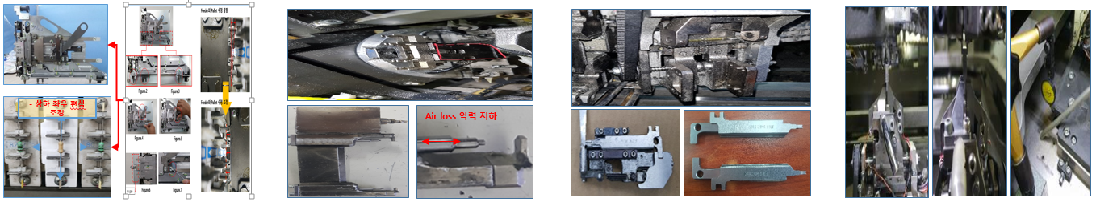
3-4. ’22년 핵심 추진 과제 _ 세부 내용
■. 설비성능 유지 계획적 정비활동 목표 달성
첨부파일
▣ 성능 유지 활동 계획달성
①LINE 별 제품군 검토 ② 조정 유실 최소화 ③ 설비 성능 유지 관리
LINE 제품군 점유율
11월 실적
항목 | MOBILE | SMPS | ADAPTER | 평가 가동율 | 속도저하 유실율 | 설비 유실율
VAA01 | 89.11% | 0.21% | 10.68% | 86.43% | 7.31% | 6.26%
VAA02 | 99.87% | 0.10% | 0.03% | 86.71% | 10.01% | 3.28%
VAA03 | 32.57% | 35.10% | 32.33% | 78.31% | 14.50% | 7.20%
VAA04 | 17.93% | 80.81% | 1.26% | 90.61% | 5.74% | 3.65%
VAA05 | 4.71% | 94.47% | 0.81% | 96.75% | 2.19% | 1.06%
※ 현 실적 현황 – 전체 88% 달성 유지관리 일관성 목표 / LINE별 제품군 영향에 따른 조정 유실 개선 방향 / 설비 성능 부분 유지 관리 운영
부품 공급 부
T-Chuck Slider
Insertion Hade
Upper Anvil
※ PCB , 클린치 , 두께 , 부품 조정의 편차 발생 중점 단축 개선점 – 설비 관리 POINT 선정 계획 정비 운영
관리 POINT 선정
설비
정비 계획
주/월/분기 별
운영
유지지 관리
유효성 평가
주요 UNIT 관리 항목
교체&조정 단축 목적
주요 고장 발생 부위
성능 복원 유지 예방
구형 설비 정비 계획
신형 설비 PART 주기
계획 정비 달성 100%
자가 보전 예방활동
핵심 부위 중점 관리
설비 최상 상태 유지
PART 운영 안정화
설비 분석 개선활동
월별 목표 관리
이상 발생점 점검
추가 개선점 진행
개선 기대 효과
◆ 평가 가동효율 월별 변동폭 최소화 / 목표 85% ↑ 유지관리

Slide 12
3-4. ’22년 핵심 추진 과제 _ 세부 내용
■. 제조 경쟁력 향상 _ Radial 설비 유실 개선
□ 과제등급 : | □ 과제 No :
□ 과제명 : Radial 설비 유실 개선 | □ 추진기간 : 2022년 01월 ~ 2022년 10월
□ 추진리더 : 김남수 과장 | □ 부문장 : 최성태 법인장
□ 추진목적 자동화 설비의 성능 및 고장 유실을 최적으로 관리 하여 가동 효율 향상 및 점당 가공비 절감 | □ 추진목표
□ 기대효과 : 유실개선에 따른 비가시화 손실비용 개선
□ Action 활동
KPI |  | 21년 실적 | 22년 목표 | 22년 향상율
평가가동율 | % | 75.3 | 85 | 11.41%
순간유실 | % | 13.8 | 8.0 | 42.03%
설비고장 | % | 11.0 | 7.0 | 36.36%
목표 항목 | 평가 부하시간가동율 | 설비고장 | 순간정지LOSS | 계
KPI | 85.0% | 7.0% | 8.0% | 100.0%
향상율 | 11.41% | 36.36% | 42.03%
비가시화 효과비용 |  | 5.0백만원 | 7.2백만원 | 12.3백만원
No. | Action Plan | 비고 | 1월 | 2월 | 3월 | 4월 | 5월 | 6월 | 7월 | 8월 | 9월 | 10월
1 | 공정별 실적 세부 분석 개선 | 1분기
2 | LEAD 클린치 개선 | 지속
3 | 부품/PCB 편차 개선 | 활동
4 | 유효성 검증 | 반기
5 | 유지 관리 | 8월

Slide 13
3-4. ’22년 핵심 추진 과제 _ 세부 내용
■. 제조 경쟁력 향상 _ RADIAL 실적 현황
▣ 21년 RADIAL LINE 별 실적 현황
구분 |  | 21년 누적 | VRR01 | VRR02 | VRR03 | VRR04 | VRR05 | VRR06
Radial | 평가가동율 | 75.3% | 69.6% | 75.5% | 69.2% | 75.5% | 82.3% | 79.0%
 | 순간정지 | 13.8% | 15.9% | 14.7% | 16.4% | 12.6% | 10.4% | 13.0%
 | 설비고장 | 11.0% | 14.5% | 9.7% | 14.4% | 11.9% | 7.3% | 8.0%
21년 LINE 실적 & 유실 현황 – WORST 01,03 LINE / 하반기 과제 이후 RA01 “72.6% , RA03 “77.8% 상승
22년 개선 과제 검토 - 유실 WORST LEAD 클린치 개선 방향(순간/설비 공통) / MODEL 부품,PCB 편차 효율 저하 개선점 활동
▣ 년도 및 반기 별 실적 현황
구분 |  | 20년 | 21년 | 상반기 | 하반기 | 20년 比 | 반기 比
RADIAL | 평가가동율 | 74.4% | 75.3% | 71.1% | 80.5% | 0.86% | 9.40%
 | 순간정지 | 14.1% | 13.8% | 16.3% | 10.6% | 0.34% | 5.74%
 | 설비고장 | 11.5% | 11.0% | 12.6% | 8.9% | 0.53% | 3.66%
20년 比 유실감소 , 가동율 0.86% 상승
상/하반기 比 가동효율 9.4% 상승
순간유실 5.74% , 설비고장 3.66% 개선

Slide 14
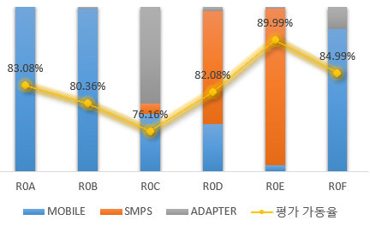
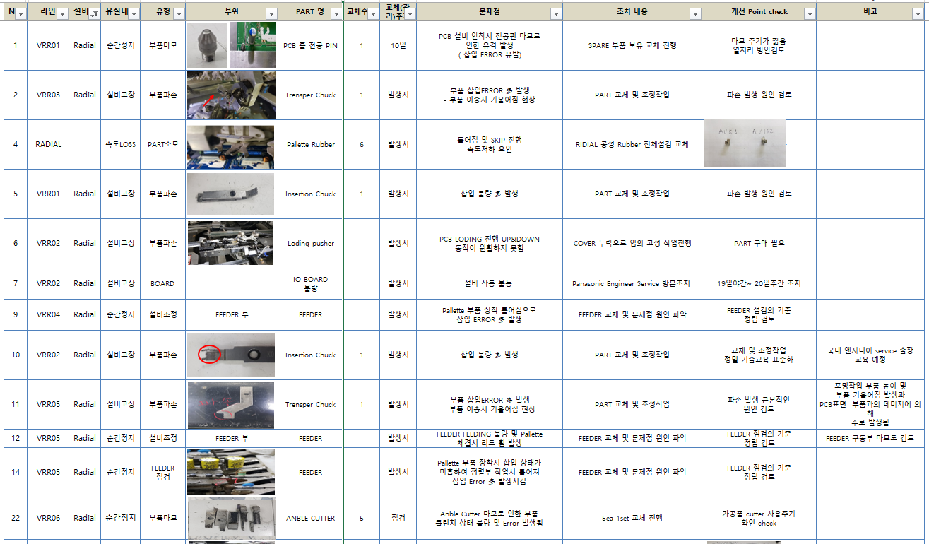
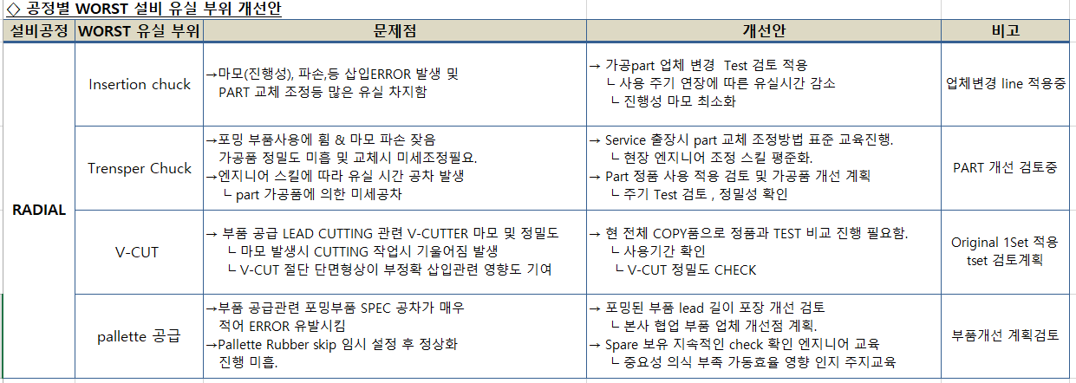
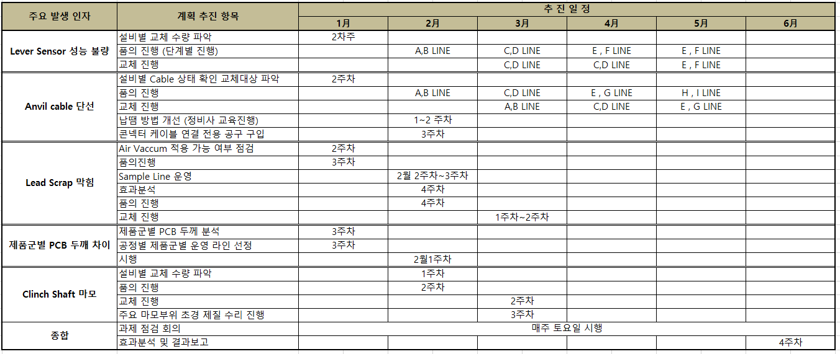
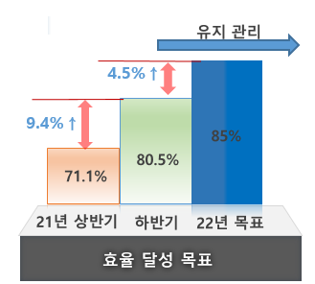
3-4. ’22년 핵심 추진 과제 _ 세부 내용
■. 유실 WORST LEAD 클린치 개선
첨부파일
▣ 개선 과제 계획
①LINE 별 제품군 편차 ② 조정 유실 개선 선정 ③ 과제 계획 PLAN 진행
항목 | MOBILE | SMPS | ADAPTER | 평가 가동율 | 속도저하 유실율 | 설비 유실율
R0A | 100.00% | 0.00% | 0.00% | 83.08% | 13.28% | 3.65%
R0B | 99.28% | 0.00% | 0.72% | 80.36% | 13.11% | 6.53%
R0C | 35.23% | 5.95% | 58.82% | 76.16% | 12.53% | 11.31%
R0D | 28.78% | 68.64% | 2.58% | 82.08% | 9.09% | 8.84%
R0E | 4.02% | 95.10% | 0.88% | 89.99% | 6.13% | 3.87%
R0F | 86.71% | 0.00% | 13.29% | 84.99% | 9.92% | 5.09%
※ 11월 실적현황 22년도 개선 방향 검토 진행 – 목표 관리 85% 달성 및 유지운영 목적 중점 미세 관리 방안 계획
LINE 년 평균 MODEL 40종 운영 / MOBILE , ADT , SMPS 제품군 효율 영향 검토 / WORST 조정 유실 개선 계획
WORST 문제점
MODEL 편차 & 조정 개선
클린치 개선 과제
유효성 평가
반기 반복 유지 관리
1월
2월~3월
3월~5월
5월
6월
유실 인자세부 현황
주요 항목
방향 개선
계획 PLAN
운영 활동
개선 기대 효과
◆ 조정 유실개선 평가 가동율 안정화 / 목표 85% ↑ 유지관리

Slide 15
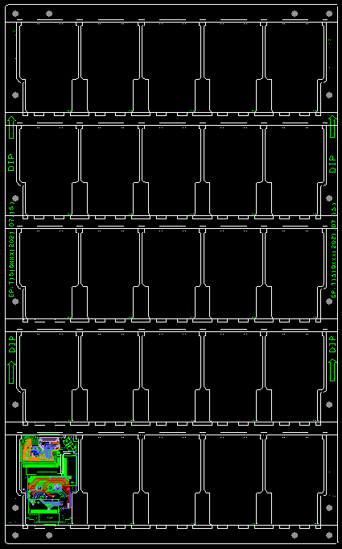
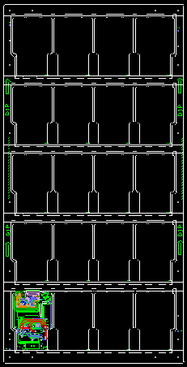
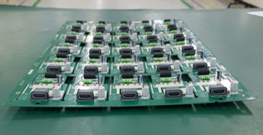
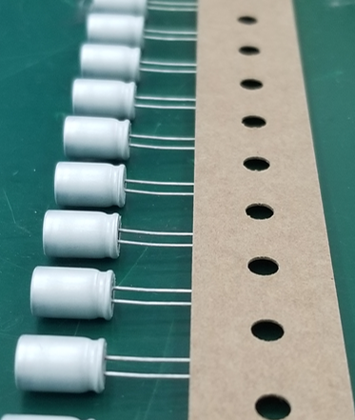
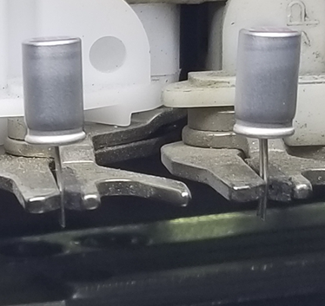
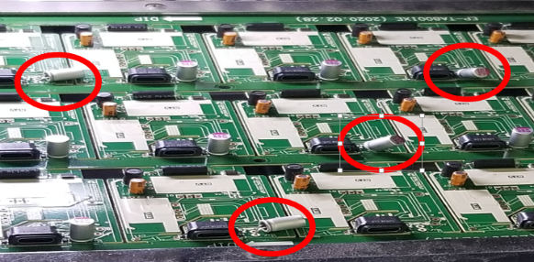
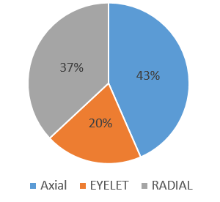
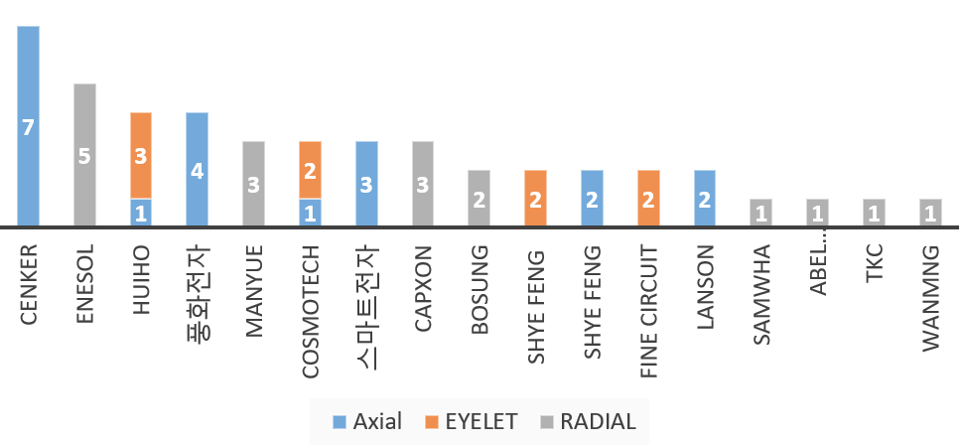
3-4. ’22년 핵심 추진 과제 _ 세부 내용
■. IMT 공통 MODEL 부품,PCB 편차 효율 저하 개선 과제
▣ 개선 과제 방향
①유실 발생인자 PCB 휨성 개선 방향 ② 부품 부적합 유실 증가 분석 개선
1) PCB 휨성 발생 유실 개선 방향
□ 22년 신규 충전기 MODEL PCB 설계 최적화
문제점 : PCB 휨성에 따른 삽입 ERROR 유실 ↑
개선방향 : Y폭 170MM 이하 설계 적용
※ 21년초 가이드 설계변경 → 22년 Y폭 최적화
휨 현상
25연배 Y 폭 185
20연배 Y 폭 150
22년 신규 MODEL TA1510 PCB Array 최적화 설계 적용
2) 부품 부적합 발생 유실 저하
□ 반복적인 부품 부적합 발생 재발 예방
문제점 : 비가시적 순간유실 ↑ 효율 ↓
개선방향 : VENDER 분석 입고 품질 강화
※ 월 평균 건수 5회↑ , 비가시적 발생 ↑
일부 부품 예시 – LEAD 미세 휨에 따른 삽입 불안정 Recovery 증가 순간유실 발생
VENDER 별 발생 건수
1월~10월
이상발생 47건
＃ 원료 부품 안정화
① 부품 교체 대응 → 근복 원인 대책 강화
내부 부품 BOX 및 취급관리
IMT 설계 표준 부적합 유실 증가 부품 중점관리

Slide 16
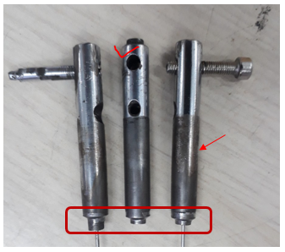
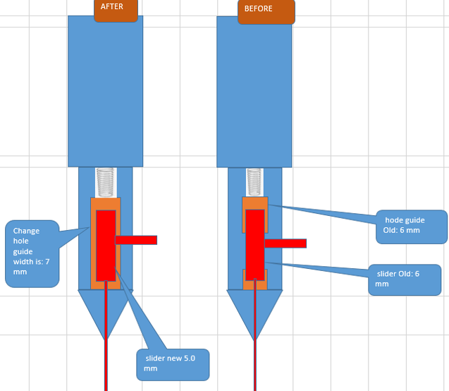
3-4. ’22년 핵심 추진 과제 _ 세부 내용
■. EYELET PART 개선 가동율 향상
▣ 21년 현황
①현황 목표 관리 유지 방안 ② 1.3파이 MOBILE 제품 삽입 안정화 개선
90% ↑ 월별 유지 목표
목표 관리 개선
하반기 상승 년간 목표 관리 미흡
문제점 개선 일관적 효율 유지 계획
항목 | 상반기 | 하반기 | 21년
목표 | 90.0% | 90.0% | 90.0%
평가가동율 | 82.0% | 89.0% | 85.7%
과제
※ 개선 방향 : 1.3 파이 HEAD부 유실 주 요인 PART 개선을 검토 삽입 MISS 최소화 운영
＃ PART SIZE 및 재질 변경(Shaft,Slider,pin)
① Slider & Pin : 비연마성 재질 강화
Slider : 내부 축 6mm → 5mm 축소
Shaft : 홀 가이드 변경 6mm → 7mm 확대
HEAD 내부
EYELET 1.3 개선 적용 계획
LINE NO | 21년/12월 | 22년/1월 | 22년/2월 | 22년3월~10월
LINE A |  |  | PART 확대 전개 적용 | 유지 관리
LINE B
LINE C
LINE D
LINE F | PART 개선 | TEST적용 평가

Slide 17
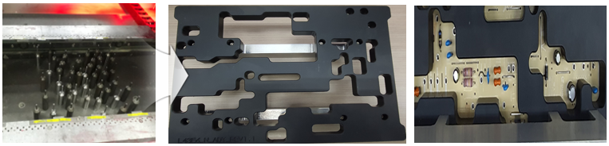
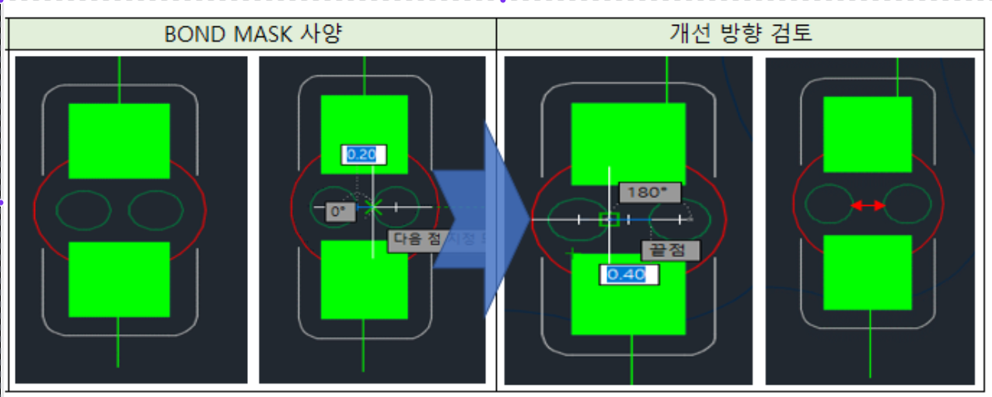
3-4. ’22년 핵심 추진 과제 _ 세부 내용
■. 제조1 품질개선 과제
▣ 과제 진행 항목
①BOND MODEL 인쇄 품질 개선 ② AOI 검출력 강화 유출 예방
JIG 표준화
동일 MODEL
유효성 평가
MASK
AOI
설비 | MODEL | 보유대수
CYBEROPTIC | QX100I | 8
미르 | MV-7XI | 2
＃ 교육 및 평가 일정 수립
L43E6 SAMPLE 제작
12월내 유효성 검증 후 확대
SMPS → ADT 전체 적용
BOND 주 불량 개선 진행
1608 SIZE MASK 재설계
BOND MODEL 확대전개
개선 효과 검증
기술 향상 / 검출력 강화
능력 평가 운영 -업체협업
※ Solder Model 比 Bond 불량 60% ↑ Print 공정 중점 개선 진행 (현 BOND 2,860PPM → 1,000 PPM 목표 관리)
No. | Action Plan | 비고 | 21년/12월 | 1월 | 2월 | 3월 | 4월 | 5월 | 6월 | 7월 | 8월 | 9월 | 9월
1 | BACK UP JIG 설계 | 1분기
2 | MASK 개구부 개선 | 지속
3 | TEST 적용 -L43E6 / 확대전개 | 활동
4 | AOI 교육 평가 /유효성 검증 | 반기
SMPS/ADT 전 MODEL 확대 적용
유효성 평가 진행

Slide 18
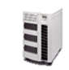
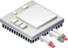
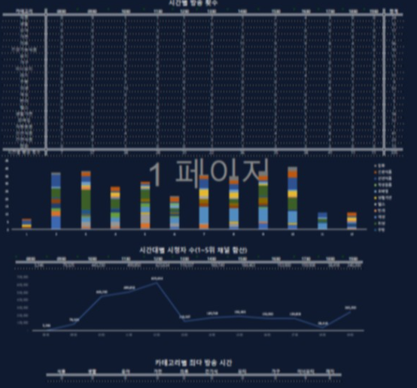
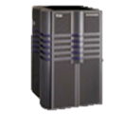
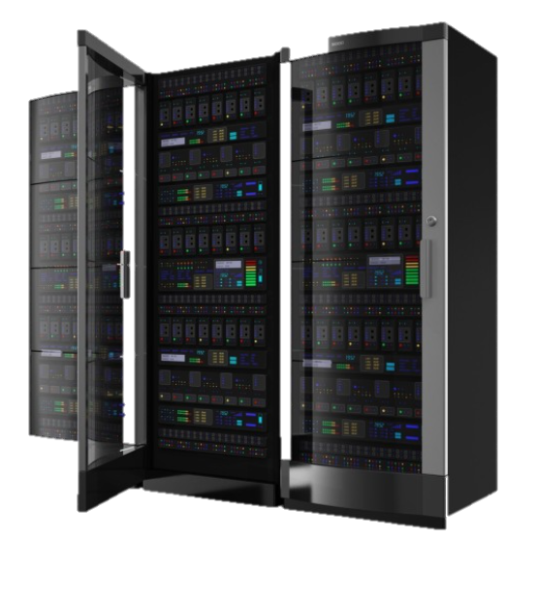
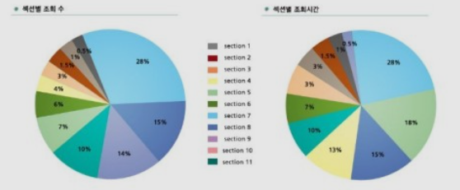
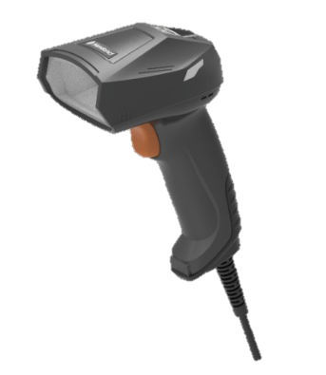

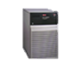
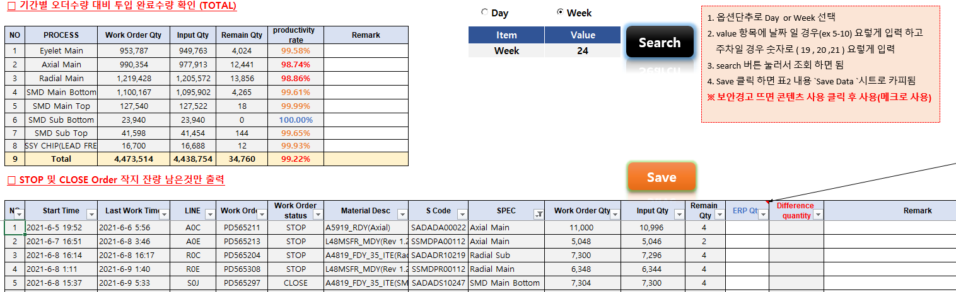
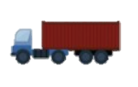


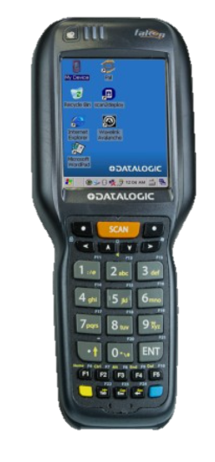
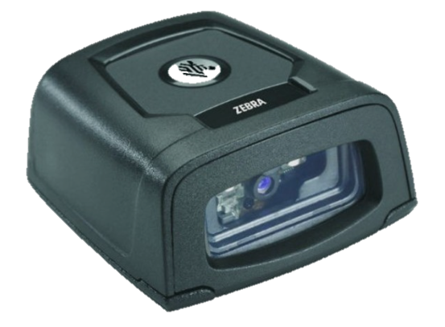
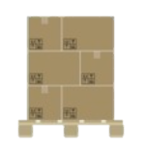
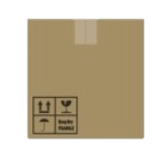
3-4. ’22년 핵심 추진 과제 _ 세부 내용
■ MES 운영 최적화
MES 운영 주요 Issue
ERP
MES
EMI
협력사
QMS
TA/ADT/SMPS 검사 Data 누락
검사 Data 상이(제품코드/모델명/일련번호)
수리 Data 누락
IQC
⑤
자재
Stock
①
③
②
Issue
④
Main
조립
자동화
Axial
자동화
Radial
자동화
SMD
영업
Stock
Main
검사
Main
수삽
OQC
PQC
MES 운영 문제점 및 개선 대책
NO | 문제점 | 개선대책 | 일정 | 담당
① | 원자재 QR 라벨 미부착 및 인식 오류 | 업체별 대응 마인드 개선 및 QR 라벨 부착 관련 교육 실시 업체별 미부착 및 인식 오류 건수 관리 _ 본사 구매팀 통보(업체관리) | 1Q | 채진호C
② | Line별 유실 항목 등록 누락 | 라인별 일 유실 현황 점검 및 누락 Line 교육 실시 _ 담당자 지정 일/주별 검증 | 지속 | 김남수K
③ | FT1 설비 잦은 Down에 의한 Skip 발생 | FT1 설비 Down(Board불량) 근본 원인 개선 | 1Q | 김평식B
④ | 설비별 검사 기준 상이 | FT1&FT2 설비 검사 항목 기준 재 정립 _ PGM 재 구성 및 적용 법인 설비별 검사 PGM 담당자 지정 _ Set up / 임의 Skip / 기준변경 제어 | 1Q 지속 | 제조기술 김평식B
⑤ | 자동화 부품 재고 수량 틀어짐 재고 대비 MES 완료 처리 투입 오류 | 부품 연결 재고에 대한 합산 수량 개선 검토 오류 발생 건별 MES Team Feed Back _ 유형별 근본 개선 검토 | 1Q | 차현준K
공 통 | 라벨 Scan 오류 > Data누락 _ 라벨 훼손 작업 지시(연배/Code) 및 BOM 등록 오류 수리실 불량 입력 누락 | 라벨 부착 및 취급 관리에 대한 전 사원 인식 교육 작지 출고 전 담당자 검증 절차 Set up / BOM 정합성 Monitoring(생산운영) 자체 Data 검증을 통한 누락 원인 개선 및 작업자 교육 진행 | 1Q | 김남수K 강병선B

Slide 19
3-4. ’22년 핵심 추진 과제 _ 세부 내용
■ 22년도 자동화 공정 예산 계획 비용
단위 : USD (11/24 환산)
구분 | 내용 | 1분기 | 2분기 | 3분기 | 4분기 | 21년비용 | 22년예상비용 | 증감율
SPARE PART | 22년 목표 | 17,285 | 14,297 | 12,224 | 10,533 | 69,423 | 54,340 | -22%
소모품 | 연결Tape 22년 목표 | 1,938 | 1,531 | 1,693 | 1,292 | 6,621 | 6,453 | -3%
유지보수 | 성능 복원 | 47,719 | 0 | 0 | 0 | 55,387 | 47,719 | -14%
 | 유지 보수 (그리스,오일,NOZZLE) | 3,000 | 2,300 | 1,800 | 1,300 | 35,996 | 8,400 | -77%
 | 고장 수리비용(변동) | 3,000 | 3,000 | 3,000 | 3,000 | 18,937 | 12,000 | -37%
21년 비용 합계 |  | 72,942 | 21,128 | 18,717 | 16,124 | 186,364 | 128,911 | -37%
▣ SMD 21년 실적 점수 비교
공정 | 1월 예상점수 | 2월 예상점수 | 3월 예상점수 | 4월 예상점수 | 5월 예상점수 | 6월 예상점수 | 7월 예상점수 | 8월 예상점수 | 9월 예상점수 | 10월 예상점수 | TOTAL
22년 예상점수 | 213,578,913 | 210,258,159 | 245,868,482 | 178,052,485 | 185,279,079 | 194,272,893 | 217,148,385 | 221,738,421 | 203,058,421 | 164,413,414 | 2,033,668,652
21년 실적점수 | 255,704,939 | 183,166,114 | 266,089,717 | 249,949,686 | 270,625,947 | 264,011,977 | 281,018,135 | 290,794,633 | 277,859,292 | 240,295,672 | 2,579,516,112
증감율 | -16% | 15% | -8% | -29% | -32% | -26% | -23% | -24% | -27% | -32% | -21%
22년도 SPARE PART 비용 21년 比 “-22%” 감소 예산
설비 성능복원 21년도 자삽 진행 비용 → 22년도 정전 예방 UPS 정상화 예산 적용
유지보수 21년도 매거진&대차 비용 발생 → 22년도 설비 점검예방 활동 계획에 따른 주유 및 NOZZLE 개선 비용 적용
고장 수리비용 : 변동성으로 20년도 "41,552" USD / 21년도 "18,816“ USD 발생 → 22년도 "12,000“ USD 적용
21년 比 22년도 자동화 예산 계획 “-37%” 감소 운영

